Slide 1
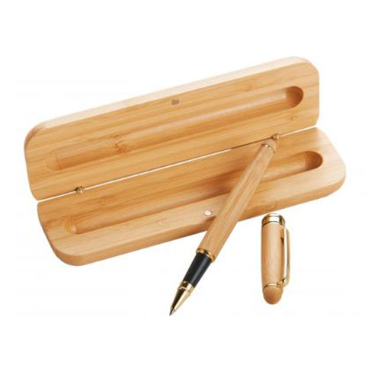
【提案書】
竹製ボールペン #CO2排出権付
特徴
環境に優しい竹を使って製作したボールペン。マグネット開閉式の竹製ハードケースに収納された特別感のあるアイテムです。オリジナル名入れをして、ご成約記念・周年記念などにご活用ください。
納期
納期スペース
仕様
素材：本体/竹・スチール・ポリプロピレン・アルミニウム 専用ケース/竹・スチール・マグネット
サイズ：全長約14.2cm
包装：化粧箱入り
お見積
お見積りスペース

